Slide 1

Čo sa ukrýva v Archíve Univerzity Komenského v Bratislave?
Mária Grófová
Archív Univerzity Komenského v Bratislave
Filozofická fakulta Masarykovej univerzity v Brne, 29. november 2016

Slide 2
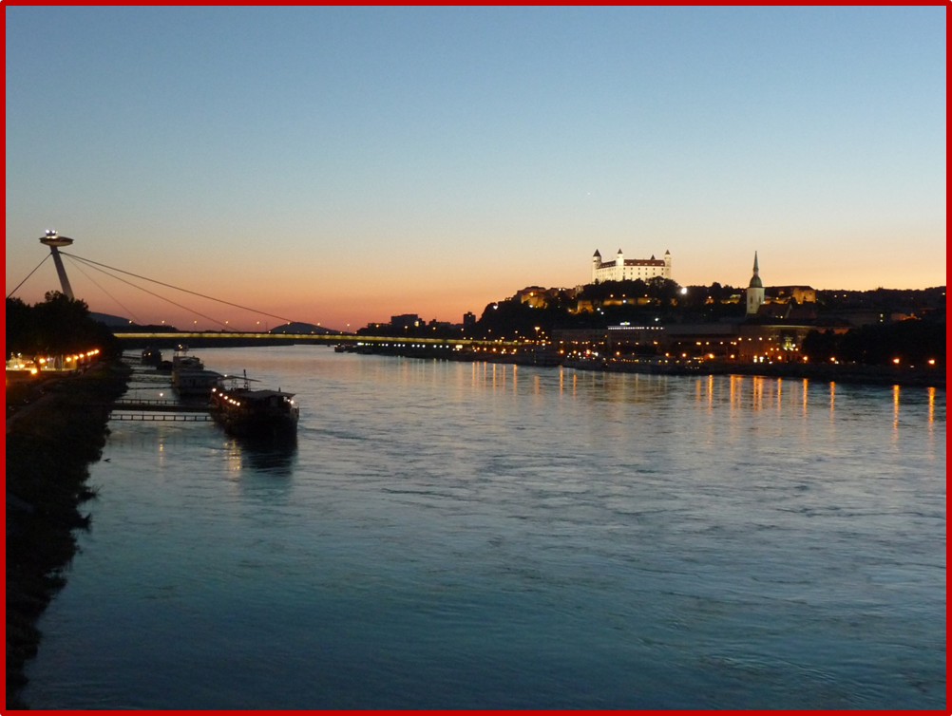
Bratislava ako univerzitné mesto

Slide 3
Univerzity a VŠ pôsobiace v Bratislave
Univerzita Komenského (verejná)
Slovenská technická univerzita (verejná)
Ekonomická univerzita (verejná)
Vysoká škola múzických umení (verejná)
Vysoká škola výtvarných umení(verejná)
Akadémia Policajného zboru v Bratislave (štátna)
Slovenská zdravotnícka univerzita (štátna)
Paneurópska vysoká škola (súkromná)
Vysoká škola zdravotníctva a sociálnej práce Sv. Alžbety, n. o. (súkromná)
Bratislavská medzinárodná škola liberálnych štúdií, n. o. (súkromná – zameraná na štúdium politológie)

Slide 4
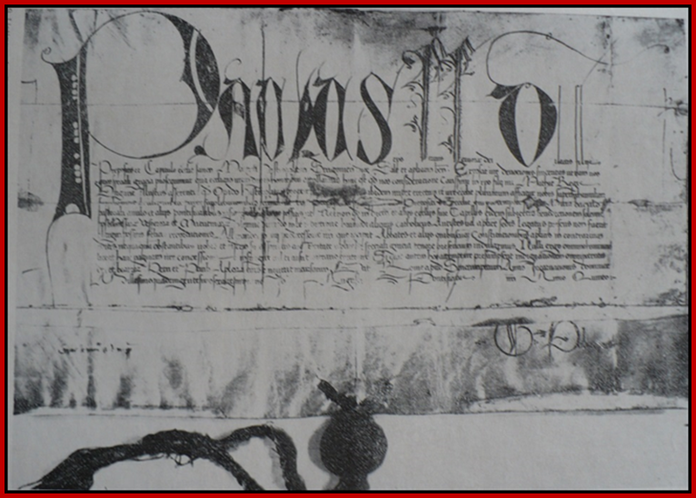
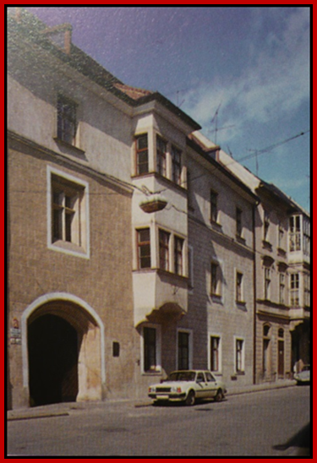
Universitas Istropolitana (1467 – 1490)
Listina pápeža Pavla II. z13. augusta 1469, ktorou Juraj Schönberg (bratislavský prepošt) získal súdne právomoci biskupa a tak mohol sám rozhodovať vo veciach univerzity
Budovy Univerzity Istropolitany na Ventúrskej ul., komplex gotických domov
z 15. storočia je dodnes sídlom Vysokej školy múzických umení

Slide 5
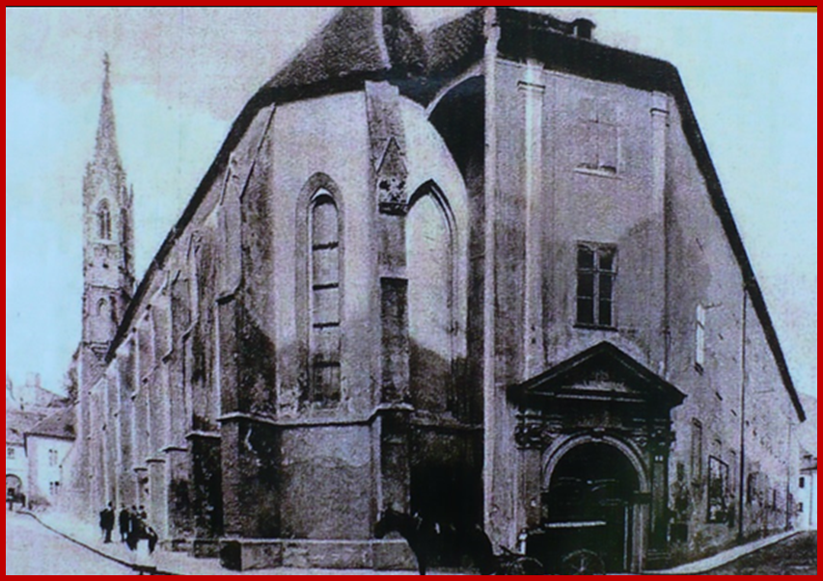
Uhorská kráľovská právnická akadémia v Trnave (1777 – 1784) a Bratislave (1784 – 1874)
1874 – reorganizácia právnického štúdia v Uhorsku – premena Uhorskej kráľovskej právnickej akadémie v Bratislave na Fakultu štátnych a právnych vied v Bratislave
Kostol a kláštor klarisiek na Klariskej ulici v Bratislave

Slide 6
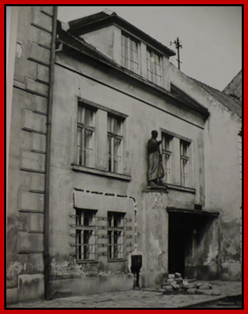
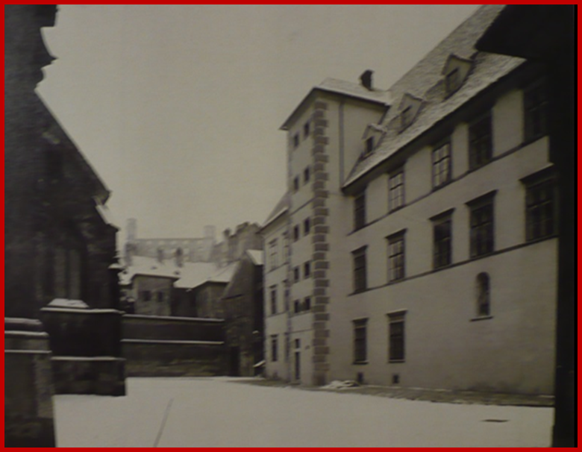
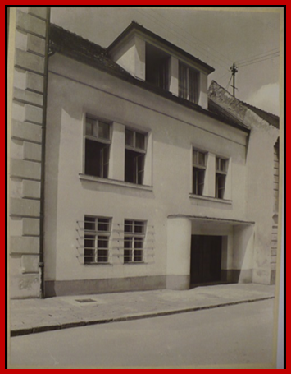
Uhorská kráľovská Alžbetina univerzita v Bratislave
(1912 – 1918)
Zákon č. XXXVI/1912 r. z. z 11. júla 1912 – zriadenie Uhorskej kráľovskej Alžbetinej univerzity v Bratislave
Budova na Kapitulskej ulici v Bratislave

Slide 7
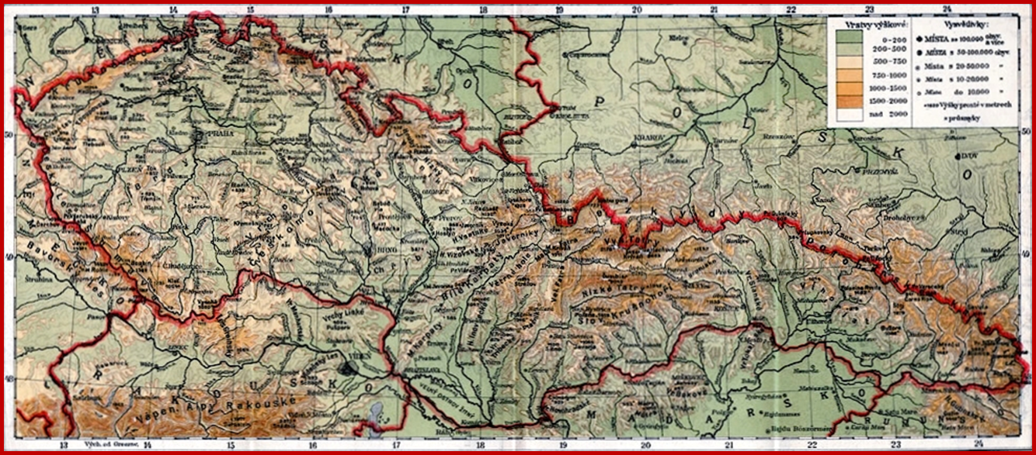
I. Československá republika
Praha:
Karlova Univerzita (1347/1348)
Brno:
Masarykova Univerzita
(28. január 1919)
Bratislava:
Univerzita Komenského
(27. jún 1919)

Slide 8
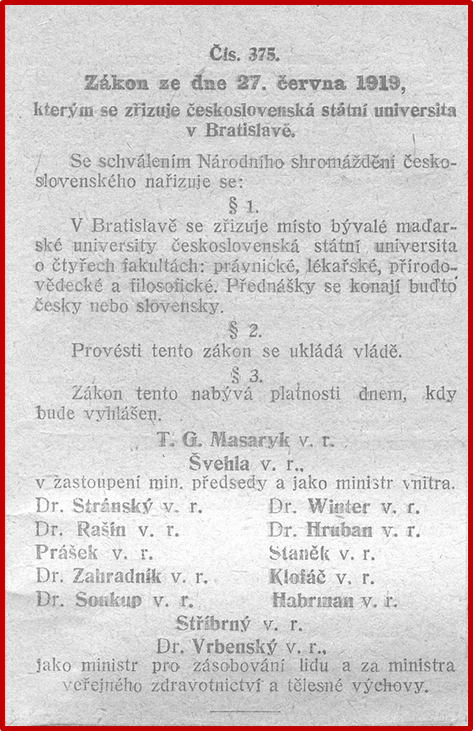
Univerzita Komenského v Bratislave (1919)
Zákon č. 375/1919 Zb. z. a n.
zo dňa 27. júna 1919 –
zriadenie Československej štátnej univerzity v Bratislave
so 4 fakultami:
právnickou, lekárskou, prírodovedeckou, filozofickou fakultou

Slide 9
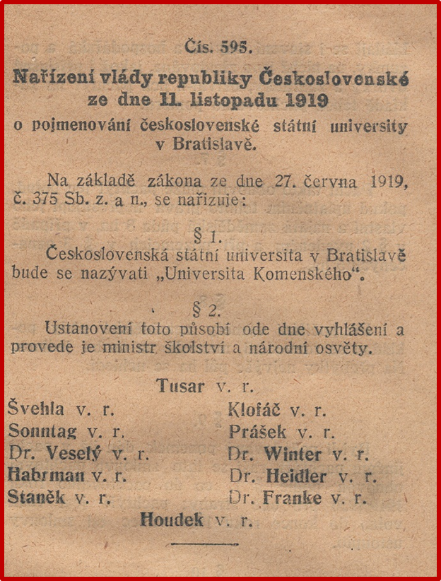
Univerzita Komenského v Bratislave (1919)
Nariadenie vlády č. 595/1919 Zb. z. a n. zo dňa 11. novembra 1919 – premenovanie
Československej štátnej univerzity v Bratislave na Univerzitu Komenského
v Bratislave

Slide 10
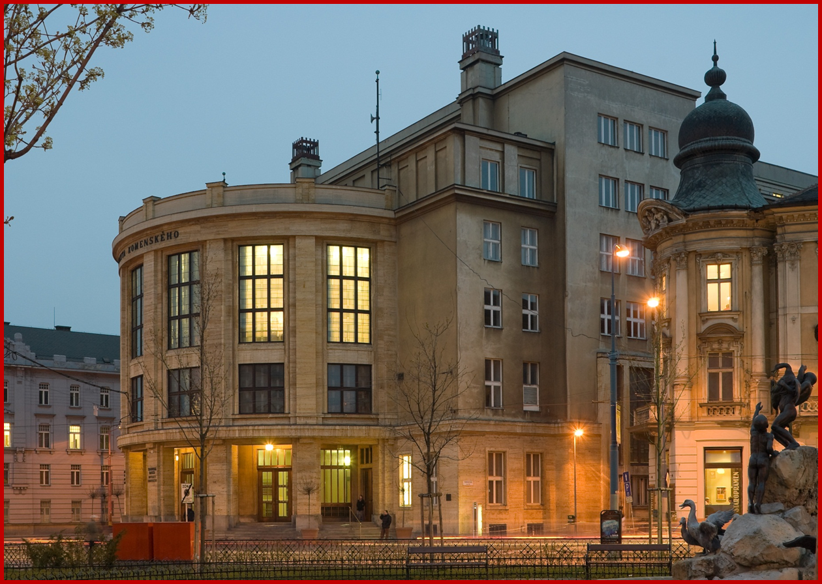
Hlavná budova Univerzity Komenského v Bratislave dobudovaná v roku 1936

Slide 11
Univerzita Komenského v Bratislave (1919)
Lekárska fakulta a rektorát
31. júl 1919 – vymenovanie prvých 8 profesorov Lekárskej fakulty UK
v Bratislave prezidentom ČSR
  prof. MUDr. Kristian Hynek – patológia a vnútorné choroby
  prof. MUDr. Gustav Müller – gynekológia a pôrodníctvo
  prof. MUDr. Stanislav Kostlivý – chirurgia
  prof. MUDr. Antonín Spilka – patologická anatómia a lekárska histológia
  prof. MUDr. Zdeněk Mysliveček – psychiatria a neurológia
  prof. MUDr. Roman Kadlický – oftalmológia
  prof. MUDr. František Prokop – súdne lekárstvo
  prof. MUDr. Stanislav Růžička – hygiena
  prof. MUDr. Jiří Brdlík – pediatria – až od 2. augusta 1920

Slide 12
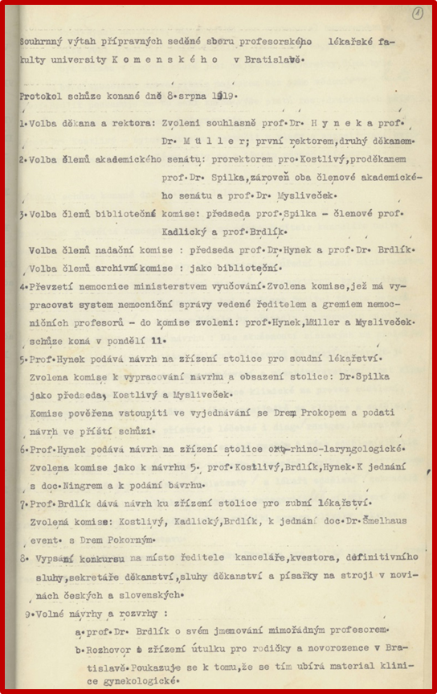
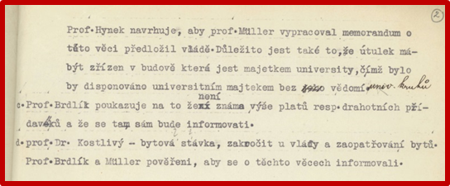
8. august 1919 – prvé zasadnutie profesorov LF UK v Bratislave:
– voľba dekana LF, rektora UK, členov
AS UK, členov komisií knižničnej, nadačnej a archívnej;
– prevzatie nemocnice – správa nemocnice, zriadenie inštitútov pre jednotlivé odbory;
– vypísanie výberových konaní na miesta riaditeľa univerzitnej kancelárie, kvestora
a administratívneho personálu

Slide 13
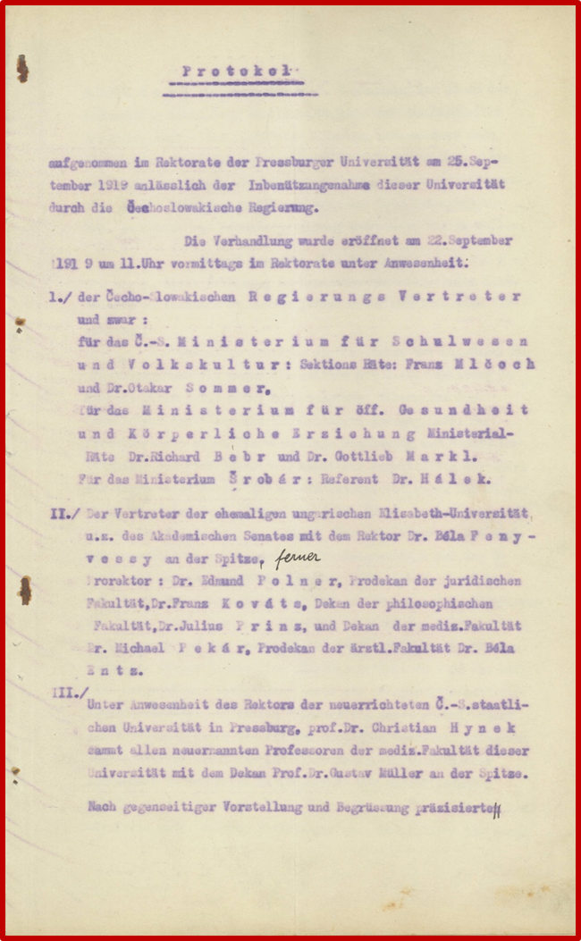
21. september 1919 – začiatok akademickej príslušnosti/oprávnenosti fakulty
25. september 1919 – rokovania o prevzatí všetkých objektov a priestorov Uhorskej kráľovskej Alžbetinej univerzity vrátane všetkých inštitútov, kliník a univerzitnej knižnice, vrátane všetkých ostatných nehnuteľností, zariadení, aktív, nadácií atď. do užívania a správy ČSR
(12-stranový protokol)
20. november 1919 – prvé zasadnutie
AS UK v Bratislave – organizačné, správne a študijné záležitosti, vymenovanie 2 pedelov a kancelárskych úradníkov, konto a rozpočet nákladov UK, správa univerzitných budov, zriadenie študentského domova

Slide 14
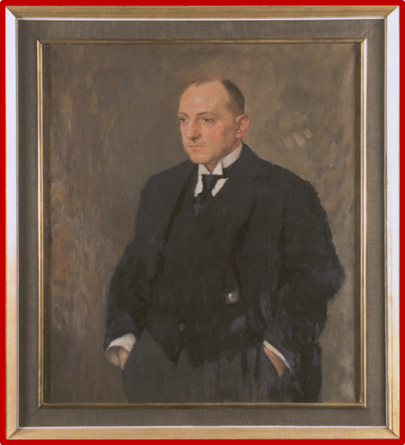
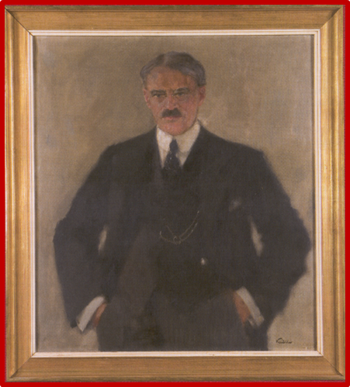
Prví akademickí hodnostári UK v Bratislave
  rektor UK – prof. MUDr. Kristian Hynek
  prorektor UK – prof. MUDr. Stanislav Kostlivý
  dekan LF UK – prof. MUDr. Gustav Müller
  prodekan LF UK – prof. MUDr. Antonín Spilka
  člen AS UK – prof. MUDr. Zdeněk Mysliveček
  riaditeľ univerzitnej kancelárie – JUDr. Antonín Dvořák
  pedel UK – Ferdinand Dänemark
  pedel LF UK – Jozef Hošek
Autor portrétov: Vilém Kreibich (* 1884 – † 1955)
Kristian Hynek, 1923, olej, plátno, 92 x 82,5 cm; majetok UK v Bratislave
Stanislav Kostlivý, 1924, olej, plátno, 95 x 83 cm; majetok UK v Bratislave

Slide 15
priestory – budovy s posluchárňami, laboratóriami, ústavné a seminárne knižnice, kliniky, pitevne...
štúdium – študijný plán, študijný poriadok a poriadok pre rigorózne skúšky, administratívne záležitosti spojené so štúdiom: zápisy, poplatky, vydávanie potvrdení o štúdiu, absolutórií, dimisórií, diplomov
študentské domovy – možnosti ubytovania a ďalšieho vzdelávania
akademické roky 1919/1920 – 1921/1922 – na LF UK otvorené štúdium
pre 3. – 5. ročník, na základe rozhodnutia profesorského zboru LF UK zo dňa 22. marca 1922 od ZS 1922/1923 otvorené štúdium pre 1. – 2. ročník
1. – 8. december 1919 – zápisy študentov na štúdium
9. december 1919 – prvá prednáška na LF UK v Bratislave
jar 1920 – prvé klinické prednášky na LF UK v Bratislave
28. február 1920 – prvá promócia MUDr. na UK v Bratislave – Peter Halaša
21. január 1921 – prvá promócia ženy MUDr. – Vlasta Marie Bordovská

Slide 16
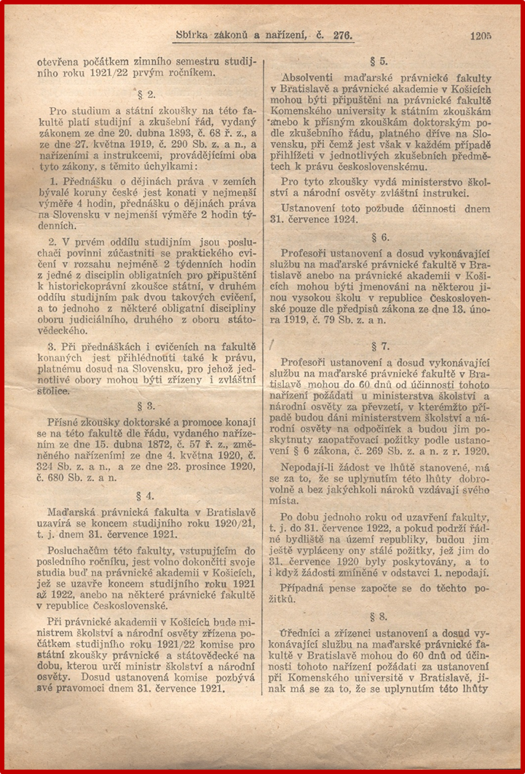
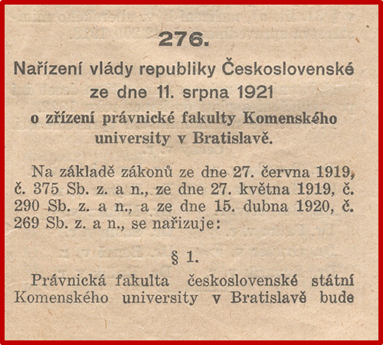
Univerzita Komenského v Bratislave (1919)
Právnická fakulta (1921)
Zákon č. 276/1921Zb. Z. a n.
zo dňa 11. augusta 1921 –
zriadenie Právnickej fakulty UK
v Bratislave

Slide 17
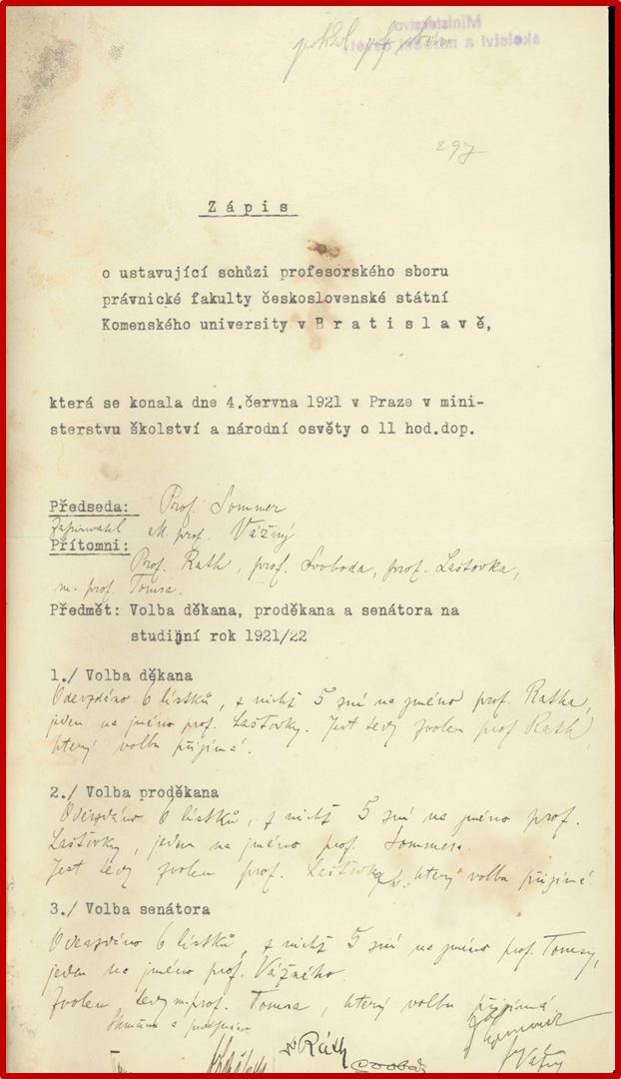
4. jún 1921 – vymenovanie prvých 4 riadnych
a 2 mimoriadnych profesorov PraF UK
v Bratislave prezidentom ČSR
  prof. JUDr. Augustín Ráth – občianske právo
  prof. JUDr. Karel Laštovka – správne právo
  prof. JUDr. Otakar Sommer – rímske právo
  prof. JUDr. Emil Svoboda – občianske právo
  mimoriadny prof. JUDr. Bohuslav Thomsa – právna filozofia
  mimoriadny prof. JUDr. Jan Vážny – rímske právo
  dekan PraF UK – prof. JUDr. Augustín Ráth
  prodekan PraF UK – prof. JUDr. Karel Laštovka
  člen AS UK – prof. JUDr. Bohuslav Thomsa
15. jún 1921 – zasadnutie profesorského zboru
  dekan PraF UK – prof. JUDr. Karel Laštovka
  prodekan PraF CU – prof. JUDr. Emil Svoboda

Slide 18
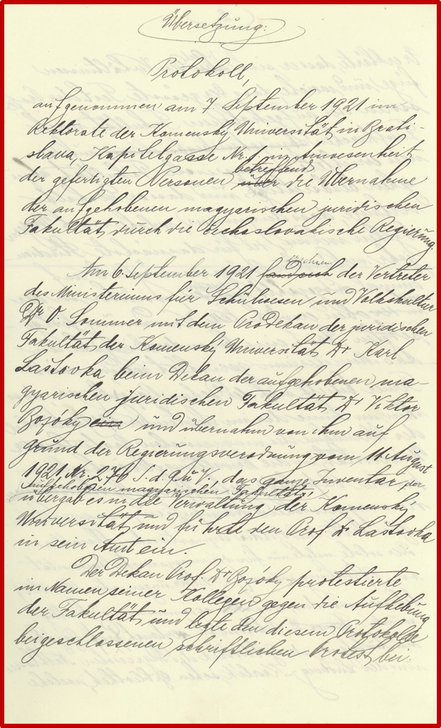
Protokol o prevzatí PraF Uhorskej kráľovskej Alžbetinej univerzity do užívania a správy ČSR napísaný na rektoráte UK v prítomnosti zástupcu vlády, dekana PraF UK Otakara Sommera
+ prodekana Karla Laštovku a dekana Viktora Bozókyho
ten protestoval proti zrušeniu fakulty, rešpektoval zmenu pomerov, väčšina profesorov odcestovala do Pécsu (Maďarsko)
odovzdanie kľúčov,
chýbajúce knihy v knižnici
pedel Kiss a pomocné sily Somogyi
a Palcsó – do 19. 10. 1921 možnosť požiadať zostať v ČSR
Prvá zo štyroch strán protokolu zo dňa 7. septembra 1921

Slide 19
priestory PraF UK v Bratislave – Kapitulská ul. 1
23. september – 8. október 1921 – zápisy študentov na štúdium
24. október 1921 – prvá prednáška na PraF UK v Bratislave odznela
od prof. JUDr. Jana Vážneho z rímskeho práva
5. júl 1922 – prvá promócia doctor iuris universi na UK v Bratislave – Maximilián Löbl + 2 ďalší
– prvá promócia doctor scientiarum politicarum – Alojz Anton Beszkid + 4 ďalší
4. marec 1926 – prvá promócia ženy JUDr. na PraF UK v Bratislave – Otília Váradiová
Na porovnanie od vymenovania za profesorov po prvú prednášku:
Lekárska fakulta: 31. júl 1919 – 9. december 1919
Právnická fakulta: 4. jún 1921 – 24. október 1921

Slide 20
Univerzita Komenského v Bratislave (1919)
Filozofická fakulta (1921)
14. september 1921 – vymenovanie prvých deviatich profesorov FiF UK
v Bratislave prezidentom ČSR
  prof. PhDr. Josef Hanuš – história českej literatúry
  prof. Jozef Škultéty – slovenský jazyk a literatúra
  prof. PhDr. Ján Kvačala – cirkevné dejiny (dňa 22.októbra 1921 rezignoval)
  prof. PhDr. Dobroslav Orel – hudobná veda
  prof. PhDr. Milan Hodža – novoveká história
  prof. PhDr. Albert Pražák – novoveká česká a slovenská literatúra UK
  prof. PhDr. Karel Chotek – všeobecná etnografia
  prof. PhDr. Jan Heidler – všeobecná novoveká históris
  prof. PhDr. Miloš Weintgart – slovanská filológia
  dekan FiF UK – prof. PhDr. Josef Hanuš
  prodekan FiF UK – prof. Jozef Škultéty
  člen AS UK v Bratislave – prof. PhDr. Milan Hodža

Slide 21
23. september 1921 – prvé zasadnutie profesorského zboru FiF UK
23. september – 5. október 1921 – zápisy študentov na štúdium
24. október 1921 – prvá prednáška na FIF UK v Bratislave odznela od
prof. PhDr. Josefa Hanuša
12. jún 1922 – prvá promócia PhDr. na FiF UK v Bratislave – Jan Hůsek (národopis – slovanská filológia + filozofia)
11. február 1927 – prvá promócia ženy PhDr. na FiF UK v Bratislave – Oľga Ľudovika Eugénia Wagnerová (čs. dejiny – všeobecné dejiny + filozofia)
priestory: na viacerých miestach v Bratislave…
vybavenie: knižnice, hudobné nástroje…
vzdelávanie: aj profesorov pre gymnáziá… (od 16. februára 1923 – 1953)
Na porovnanie od vymenovania za profesorov po prvú prednášku:
Lekárska fakulta UK: 31. júl 1919 – 9. december 1919
Právnická fakulta UK: 4. jún 1921 – 24. október 1921
Filozofická fakulta UK: 14. september 1921 – 24. október 1921

Slide 22
Zložité predvojnové a vojnové roky
6. október 1938 – autonómia Slovenska – Slovenská krajina
14. marec 1939 – vznik vojnovej Slovenskej republiky
1. september 1939 – začiatok Druhej svetovej vojny
29. august 1944 – vypuklo Slovenské národné povstanie
MŠaNO v Prahe žiada MŠaNO Slovenskej krajiny upozorniť zamestnancov českej národnosti: daní do služieb pražského MŠaNO predložiť prihlášky na umiestnenie v Čechách, na Morave a v Sliezsku
17. máj 1939 – dohoda medzi zástupcami Protektorátu a SR o uvoľnení Čechov z územia Slovenska
opevňovacie práce – povinná účasť vysokoškolákov i pedagógov
NB! 15. november 1947 – promócie doktora medicíny, práva, filozofie
a prírodných vied in memoriam: MUDr. 4; JUDr. 6; RNDr. 2; PhDr. 3
NB! 17. november 1947 – promócie doktora filozofie in memoriam: PhDr. 1

Slide 23
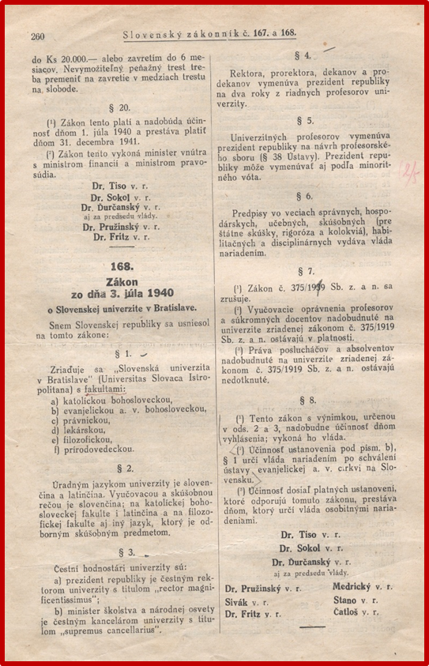
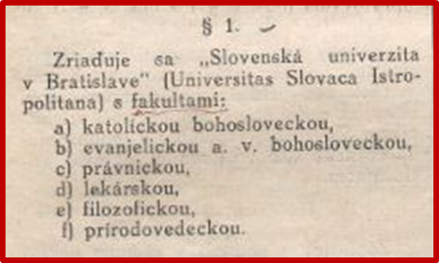
Univerzita Komenského/Slovenská univerzita v Bratislave (1919)
Prírodovedecká fakulta (1940)
Zákon č. 168/1940 Sl. z.
zo dňa 2. júla1940 –
zriadenie PriF SU v Bratislave
priestory – budova na
Moskovskej ul., tam Ústav
pre zoológiu a porovnávaciu
anatómiu, Ústav pre botaniku
a Ústav pre geografiu
1. august 1940 – RNDr. Rudolf Lukáč zodpovedný za zriadenie dekanátu, zapísanie študentov
1. október 1940 – vymenovanie profesorov PriF SU v Bratislave

Slide 24
Profesori PriF SU v Bratislave
z FiF – prof. RNDr. Ján Hromádka – všeobecná geografia
– prof. RNDr. Michal Novikov – porovnávacia anatómia, histológia
a embryológia
– prof. RNDr. František Nábělek – systematická botanika
z LF – prof. Ing. Dr. tech. František Valentín – lekárska chémia
– prof. MUDr. Jozef Babor – všeobecná biológia
z SVŠT (STU) – prof. RNDr. Jur Hronec – matematika
– prof. RNDr. Jozef Kaucký – matematika
– prof. RNDr. Dimitrij Andrusov – geológia
– mimoriadny prof. RNDr. Dionýz Ilkovič – fyzika
dekan – prof. Ing. Dr. tech. František Valentín
prodekan – prof. RNDr. Michal Novikov
19. október 1940 a 14. november 1940 – prvé protokoly zo zasadnutia profesorského zboru

Slide 25
Ústavy PriF SU v Bratislave v akademickom roku 1940/1941
Ústav pre geografiu
Ústav pre zoológiu
Ústav pre botaniku
Ústav pre mineralógiu a petrografiu
Katedra pre geológiu a paleontológiu
Matematika
Fyzika
Chémia
1. október 1940 – na SVŠT na Ústave pre geológiu a paleontológiu zriadená Katedra pre geológiu a paleontológiu PriF SU
1. február 1941 – na SVŠT na Ústave pre mineralógiu a petrografiu paralelne zriadený Ústave pre mineralógiu a petrografiu PriF SU

Slide 26
1943 – Botanická záhrada pri PriF SU in Bratislava
vlastná budova – 1980
26. apríl 1941 – prvá promócia RNDr. na SU v Bratislave – Ján Martin Novacký
6. marec 1943 – prvá promócia ženy RNDr. na SU v Bratislave – Natália Michalcová
Na porovnanie od vymenovania za profesorov po prvú prednášku:
Lekárska fakulta UK: 31. júl 1919 – 9. december 1919
Právnická fakulta UK: 4. jún 1921 – 24. október 1921
Filozofická fakulta UK: 14. september 1921 – 24. október 1921
Prírodovedecká fakulta SU: 1. október 1940 – ? (november/december)
sekundárny prameň – 25. február 1941 prestup z FiF na PriF (geografia)

Slide 27
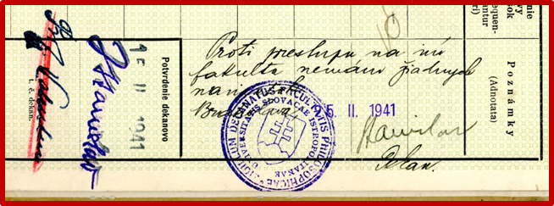
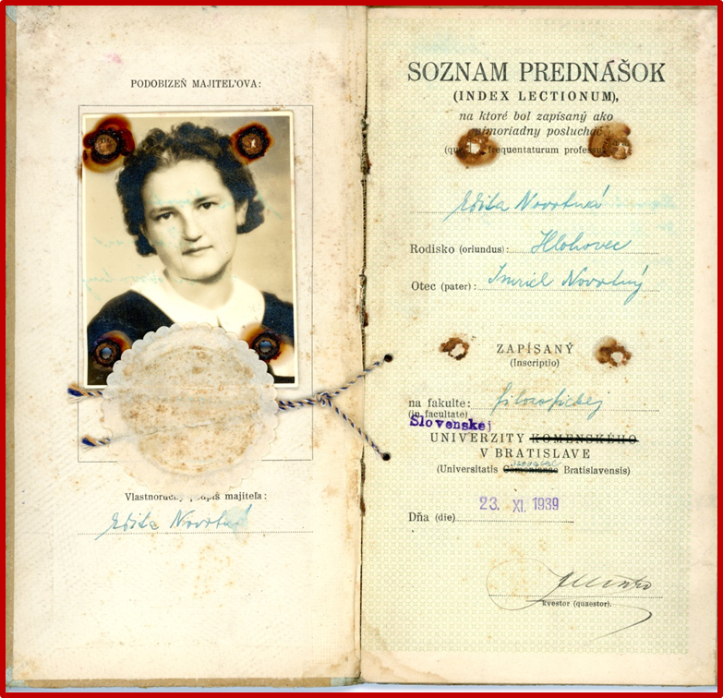
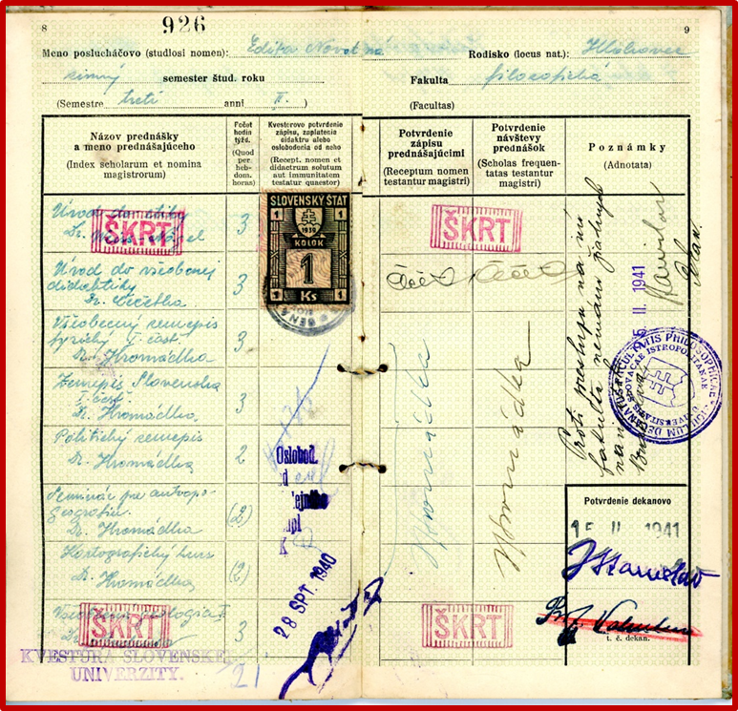
Index Edity Novotnej zapísanej na FiF SU dňa 23. novembra 1939 s povolením prestupu na PriF SU

Slide 28
Ďalšie fakulty UK/SU v Bratislave
Pedagogická fakulta SU – 9. apríl 1946 – zriadenie pedagogických fakúlt v zmysle zákona
č. 100/1946 Zb.
– 6. december 1946 – slávnostné včlenenie fakulty do zväzku SU
Farmaceutická fakulta SU – 1. september 1952 – zriadenie v zmysle § 10 vládneho nariadenia
č. 40/1952 Zb. zo dňa 19. augusta 1952
Inštitút telesnej výchovy a športu UK – 1. september 1960 – vznik v zmysle § 11 ods. 2 vládneho nariadenia č. 120/1960 Zb. zo dňa 5. augusta 1960 o zmenách v organizácii vysokých škôl
(6. január 1965 – premenovanie ITVŠ UK na Fakultu telesnej výchovy a športu UK v zmysle vládneho nariadenia č. 5/1965 Zb.)
Lekárska fakulta UK v Bratislave so sídlom v Martine – 6. jún 1969 – zriadenie samostatnej fakulty na základe vládneho nariadenia SSR č. 79/1969 Zb. o zmenách v organizácii vysokých škôl
(16. máj 1991 – premenovanie fakulty na Jesseniovu lekársku fakultu na základe uznesenia Akademického senátu UK v Bratislave)
Matematicko-fyzikálnej fakulty UK – 1. september 1980 – vznikla na základe rozhodnutia o rozdelení Prírodovedeckej fakulty UK na prírodovedeckú a matematicko-fyzikálnu zo dňa
3. októbra 1979
(1. september 2000 – premenovanie fakulty rozhodnutím rektora č. ORR 2738/2000 na Fakultu matematiky, fyziky a informatiky UK v Bratislave)

Slide 29
Katolícka bohoslovecká fakulta v Bratislave – 24. júl 1919 – zriadenie zákonom NZ ČSR č. 441/1919 Zb. z. a n. – existencia fakulty na dlhý čas len de iure
15. august 1935 – rozhodnutie Svätej stolice erigovať teologickú fakultu v Bratislave
24. apríl 1936 – vládne nariadenie č. 112/1936 Zb., ktorým sa vykonáva zákon o zriadení samostatnej katolíckej bohosloveckej fakulty v Bratislave
4. november 1936 – slávnostné otvorenie prvého akademického roka v Dóme sv. Martina za prítomnosti ministra školstva
27. november 1939 – Akademický senát SU schválil inkorporovanie katolíckej bohosloveckej fakulty do zväzku univerzity
1945/1946 – vyčlenenie fakulty v tomto akademickom roku zo zväzku univerzity
1. august 1990 – opätovné včlenenie RKCMBF do zväzku univerzity na základe zákona
FZ ČSFR č. 163/1990 Zb. zo dňa 3. mája 1990 o bohosloveckých fakultách
Evanjelická bohoslovecká fakulta – súčasťou UK v Bratislave od 1. júla 1990
(20. október 1919 – otvorenie fakulty pod názvom Slovenská evanjelická a. v. akadémia v Bratislave so sídlom na Konventnej ulici)
Fakulta managementu UK – 5. február 1990 – zriadenie na základe rozhodnutia Akademického senátu UK
7. október 1991 – začiatok činnosti fakulty
Fakulta sociálnych a ekonomických vied UK – 5. jún 2002 – zriadenie na základe rozhodnutia rektora UK a schválením v Akademickom senáte UK i následnom vyjadrení Akreditačnej komisie Ministerstva školstva SR

Slide 30
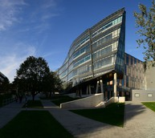
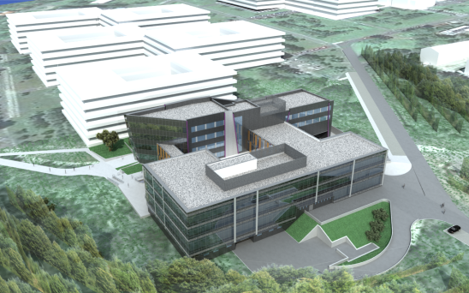
Samostatne hospodáriace súčasti UK v Bratislave
Vysokoškolské mesto Ľ. Štúra – Mlyny UK v Bratislave
1969 – 1977 – realizácia komplexu internátov v Mlynskej doline v štyroch etapách
Vysokoškolský internát Družba UK v Bratislave
17. september 1976 – slávnostné odovzdanie výškovej budovy internátu Družba do prevádzky po dokončení výstavby I. etapy maďarskými stavbármi
1980 – komplexné dobudovanie internátu
2005 – pričlenenie tzv. švédskych domčekov južne od blízkej botanickej záhrady s kapacitou viac ako 130 lôžok k VI Družba
Centrum ďalšieho vzdelávania UK v Bratislave
1. december 2004 – vznik CĎV UK v Bratislave na základe rozhodnutia rektora UK, do štruktúry ktorého boli začlenené Ústav jazykovej a odbornej prípravy zahraničných študentov (60. roky 20. storočia), Univerzita tretieho veku (15. október 1990), Jazykové centrum (1992) a Centrum ďalšieho a celoživotného vzdelávania (1999)
Vedecký park UK v Bratislave
27. február 2014 – položenie základného
kameňa
júl 2015 – vznik Vedeckého parku UK
26. február 2016 – slávnostné otvorenie

Slide 31
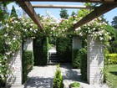
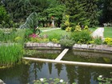

Centrálne financované súčasti UK v Bratislave
Akademická knižnica (AK UK)
2004 – vytvorenie AK UK – zastrešuje 13 fakultných a viac ako 130 čiastkových knižníc pracovísk UK
Botanická záhrada (BZ UK)
23. január 1942 – zriadenie botanickej záhrady pri Prírodovedeckej fakulte SU v Bratislave dekrétom Ministerstva školstva a národnej osvety v Bratislave na pozemku okolo vilky staviteľa Eneu Gracioza Lafranconiho v Mlynskej doline
Centrum informačných technológií (CIT UK)
jeseň 1991 – začiatok informatizácie univerzity
Kanadské štúdiá (KŠ UK)
Psychologická poradňa (PP UK)
Učebno-výcvikové zariadenie Richňava (UVZ Richňava UK)
UNESCO Katedra výchovy k ľudským právam (UKVĽP UK)
UNESCO Katedra plurilingválnej a multikultúrnej komunikácie (UKPMK UK)
Vydavateľstvo (Vydavateľstvo UK)
koniec roka 1964 – trvalé vydavateľské oprávnenie pre UK
3. apríl 1967 – zriadenie polygrafického strediska UK

Slide 32
Archív Univerzity Komenského v Bratislave
Archív UK – odborné pracovisko, ktoré preberá, eviduje, ochraňuje a sprístupňuje archívne dokumenty týkajúce sa Univerzity Komenského (a vzdelávania na Slovensku)
organizačne patrí pod Rektorát UK – v súčasnosti: 5 zamestnancov na plný úväzok (4 archivári s vysokoškolským a dokumentaristka so stredoškolským vzdelaním)
počas viac ako 50-ročnej histórie archív viedli 5 riaditelia/vedúci:
prom. pedagóg Ondrej Dolan (1963 – 1968)
PhDr. Július Bartl, CSc. (1968 – 1992)
PhDr. Júlia Hautová (1992 – 1994)
PhDr. Viliam Csáder (1994 – 2015)
PhDr. Rudolf Hudec, PhD. (1. 1. 2016 – 31. 10. 2016)
na pozícii archivár a dokumentarista doteraz pracovali 19 zamestnanci (započítaní aj redaktori Našej univerzity)

Slide 33
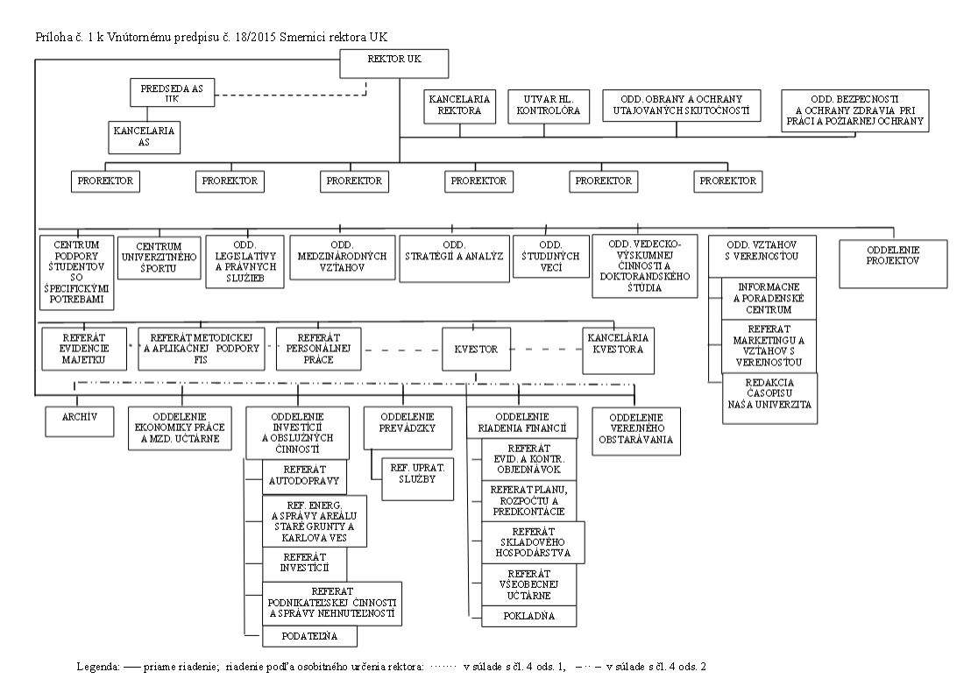
Schéma organizačného poriadku RUK – VP č. 18/2015 ako dodatok č. 3 VP č. 10/2009 (organizačný poriadok rektorátu UK)

Slide 34
Z histórie Archívu UK v Bratislave
1924 – prvá zmienka o archíve univerzity – preberanie AD z Košickej právnickej akadémie (1791 – 1922)
13. máj 1963 – rozhodnutie vedenia UK o založení kabinetu dejín UK (počiatok činnosti 1. september 1963)
externý vedúci KD UK: prof. PhDr. Branislav Varsik, DrSc., vedúci Katedry všeobecných dejín FiF UK
externí spolupracovníci: doc. PhDr. Jozef Mátej, CSc. a doc. Ján Červinka, CSc.
riadny pracovník na pozícii odborný asistent: prom. pedagóg Ondrej Dolan
správca registratúry: Milan Teofil Bohunický
27. august 1963 – schválenie Štatútu KD UK: vedeckovýskumné pracovisko so zameraním na výskum dejín UK a vysokého školstva na Slovensku v cudzích archívoch, vedeckých a kultúrnych ustanovizniach, výsledky výskumu prezentovať v odborných a populárno-vedeckých publikáciách
na základe dohody medzi Ministerstvom školstva a kultúry a Ministerstvom vnútra ČSSR
č. 35/1965 zo dňa 31. marca 1965 bol archívu UK priznaný v zmysle § 11 vládneho nariadenia
č. 29/1954 Zb. zo dňa 7. mája 1954 o archívnictve štatút archívu osobitného významu
začlenenie Archív UK do organizačnej štruktúry Kabinetu dejín UK už ako oddelenie, v ktorom mali pracovníci archívu systemizované funkčné miesta vedeckých, odborných a dokumentačných pracovníkov.

Slide 35
rok 1969 – reorganizácia Rektorátu UK: AUK, Kabinet dejín UK a dovtedy samostatné Publikačné oddelenie zlúčené do Publikačného a historicko-dokumentačného odboru RUK, v rámci neho archív samostatné oddelenie
zrušenie Publikačného a historicko-dokumentačného odboru - v zmysle zákona č. 39/1980 Zb. zo dňa 10. apríla 1980 o vysokých školách a včlenie celého pracoviska ako Oddelenie propagácie a historickej dokumentácie do Odboru pre výchovno-vzdelávaciu činnosť RUK
30. október 1981 – zrušenie aj KD UK
rok 1991 – reorganizácia štruktúry rektorátu, archív vyčlenený a organizačne podriadený prorektorovi pre vzdelávaciu činnosť; len v hospodársko-finančných a personálnych otázkach podliehal kvestorovi UK, ktorému od roku 2003 plne organizačne podlieha

Slide 36
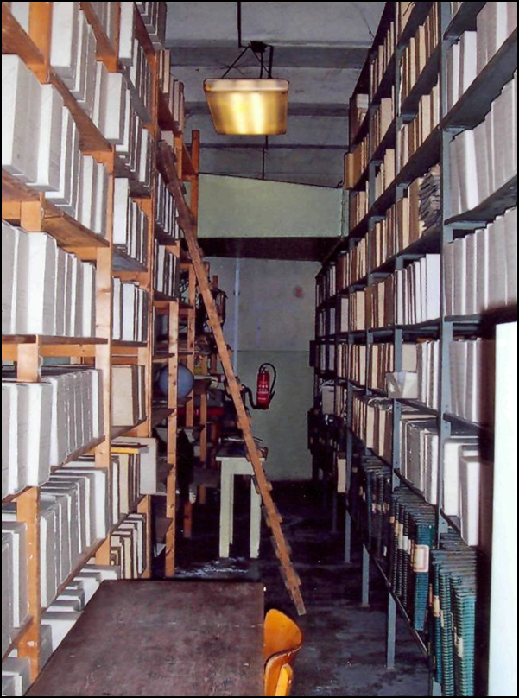
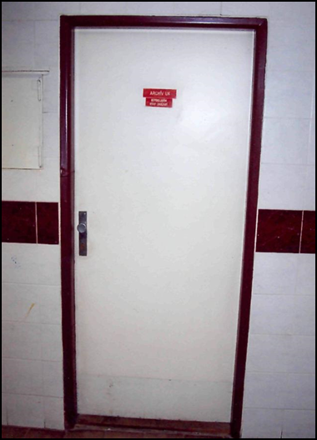
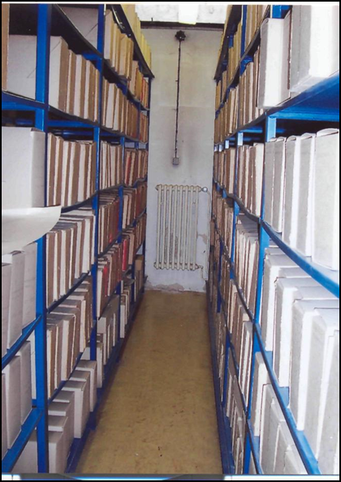
Priestorové zabezpečenie Archívu UK
dva depozitáre v pivnici na Šafárikovom námestí č. 6
1985 – 1995 prenajaté priestory na Mlynských luhoch
1996 – 2007 lodenica UK
od mája 2008 – areál Staré grunty č. 55
Pohľad do dvoch depozitárov AUK
v pivnici na Šafárikovom námestí č. 6
(AUK: Zbierka fotografií, priestory AUK, 2009)

Slide 37
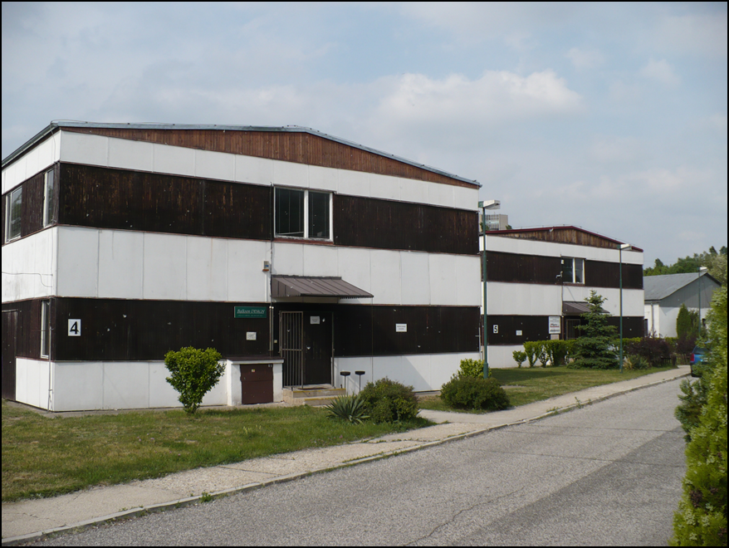
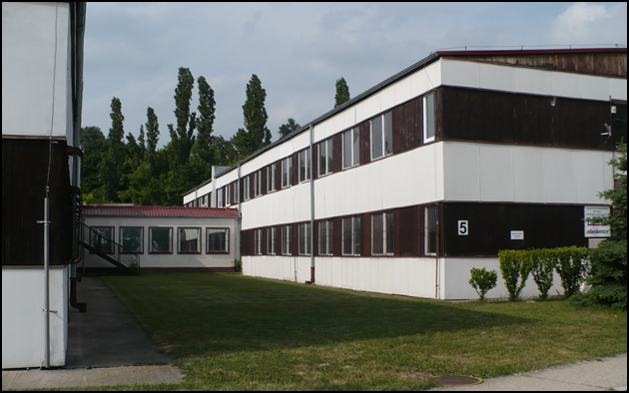
Ďalšie provizórium AUK na Starých gruntoch č. 55
(AUK: Zbierka fotografií, priestory AUK – Staré grunty, máj 2009)

Slide 38
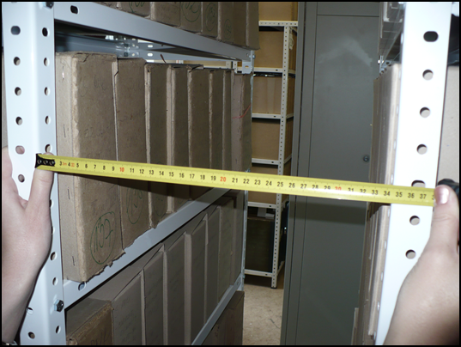
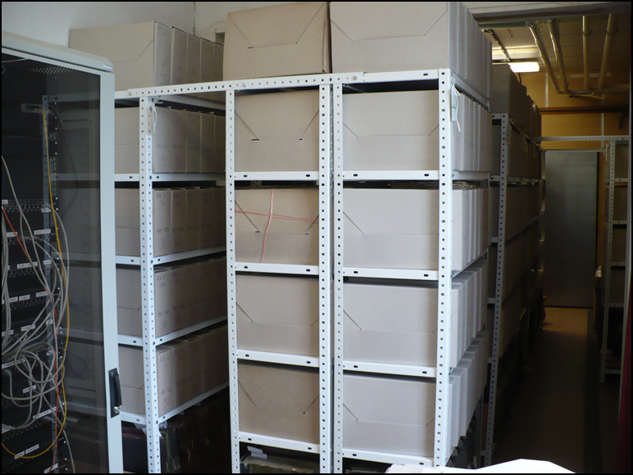
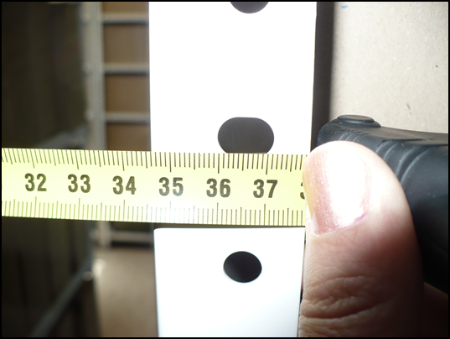
Spojovacia chodba – depozitár č. 1
Náš najnebezpečnejší depozitár z hľadiska BOZP a PO
(AUK: Zbierka fotografií, priestory AUK – Staré grunty, máj 2009)

Slide 39
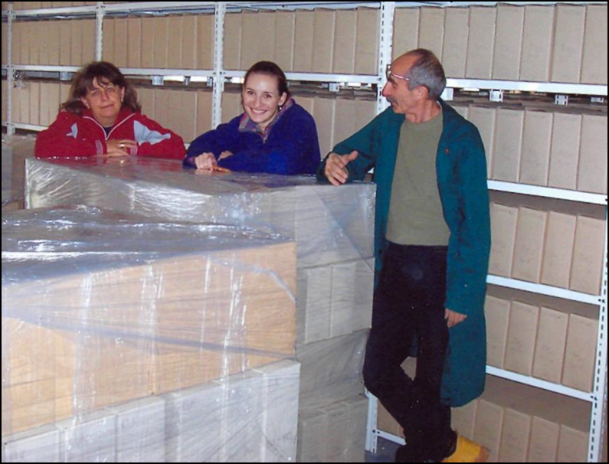
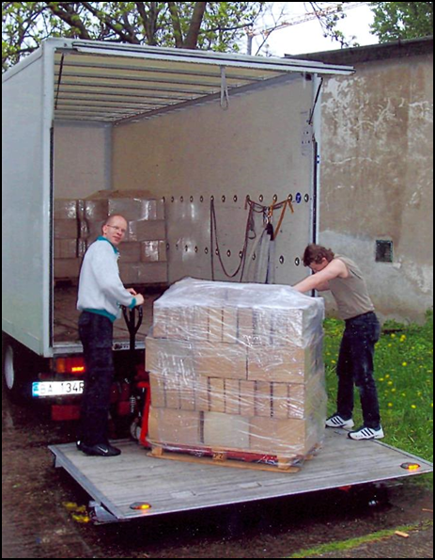
Začiatok sťahovania AUK z lodenice v karloveskej zátoke na Staré grunty
(AUK: Zbierka fotografií, priestory AUK, 2008)
PhDr. Viliam Csáder s brigádničkami pri balení prvých fondov,
Janka v strede sa v júli 2008 stala našou kolegyňou.
Transport paliet s archívnymi fondmi do nových priestorov.

Slide 40
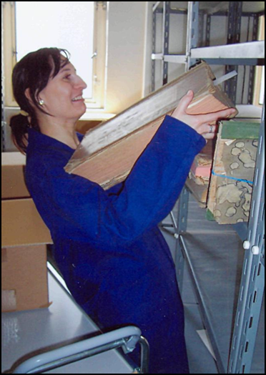
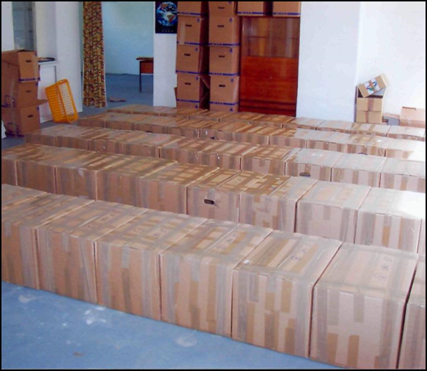
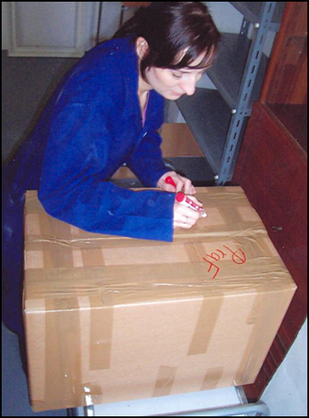
Balenie matrík študentov – do škatule sa zmestili tri kusy a bremeno vážilo cca 40 kg.
(AUK: Zbierka fotografií, sťahovanie AUK, apríl – máj 2008)

Slide 41
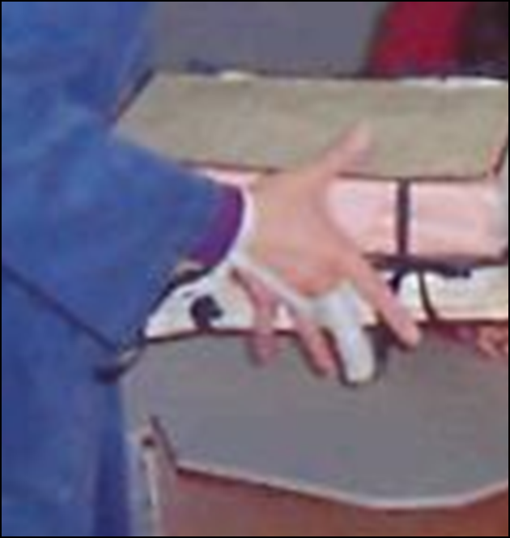
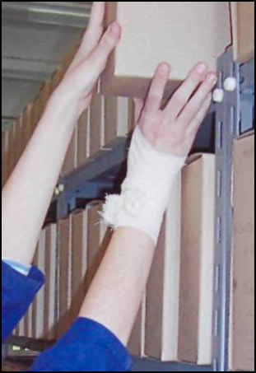
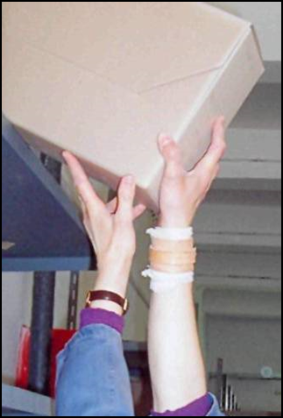
Zranenia počas sťahovania – nepríjemné poranenie prsta a presilené zápästia
(AUK: Zbierka fotografií, sťahovanie AUK,
apríl – máj 2008)

Slide 42
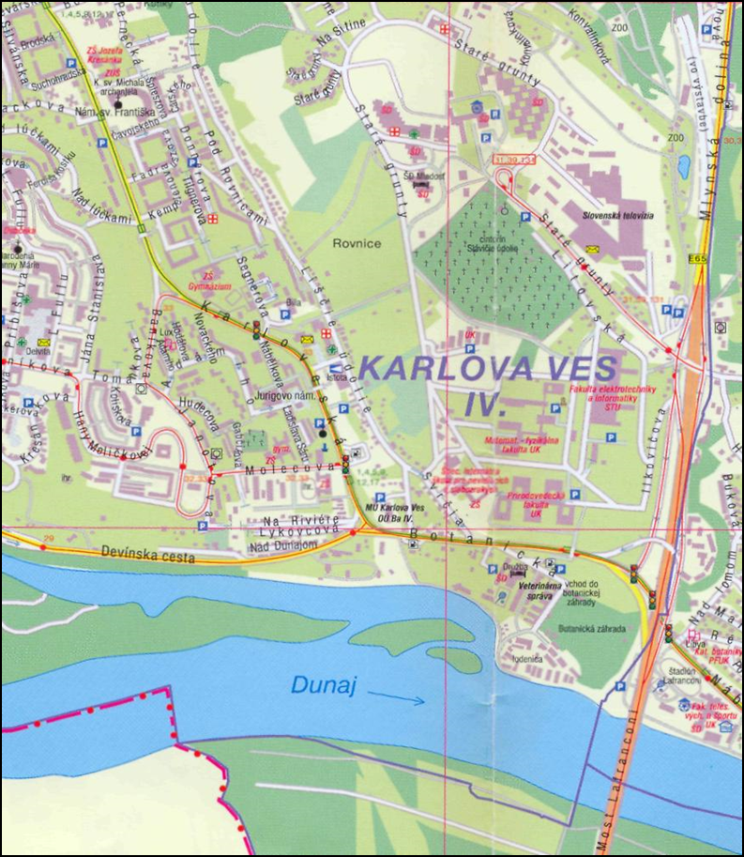
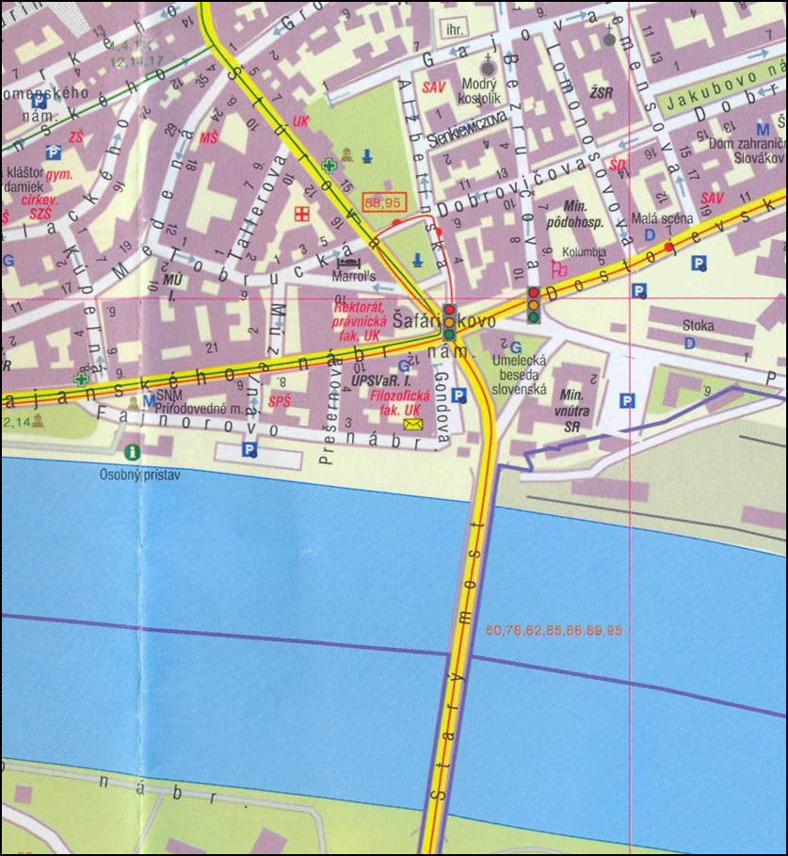
  Živelné pohromy a AUK – povodne Dunaja v rokoch 1954, 1965, 2002
  (ohrozenie registratúry FiF UK, ohrozenie archívnych dokumentov v depozitároch AUK na Šafárikovom námestí č. 6; zatopenie depozitárov AUK umiestnených v lodenici UK v roku 2002)
  – veterná smršť v roku 2007
situácia:
Šafárikovo námestie a Dunaj; Karloveská zátoka a Staré grunty

Slide 43
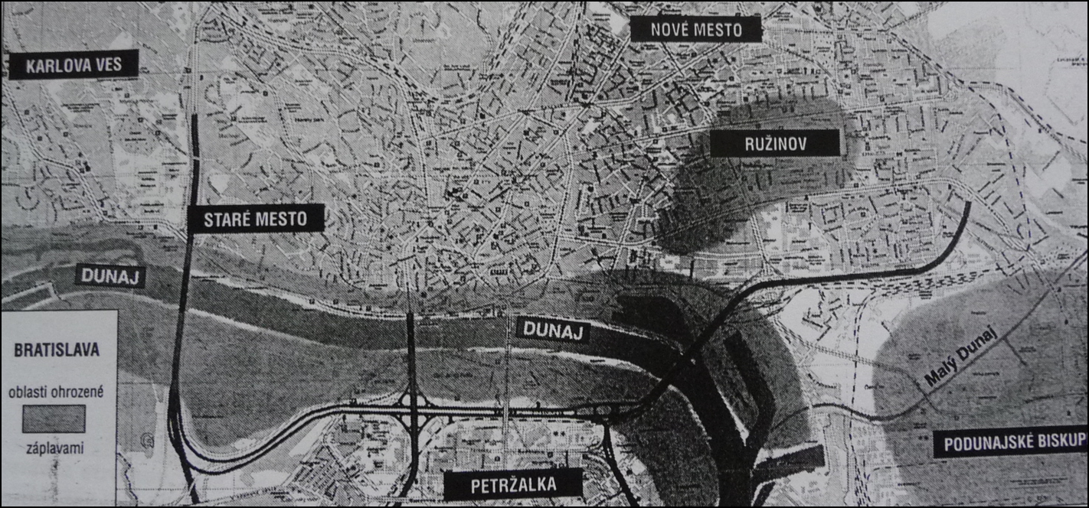
Oblasti Bratislavy, ktoré ohrozujú záplavy
(Práca 16. 8. 2002)

Slide 44
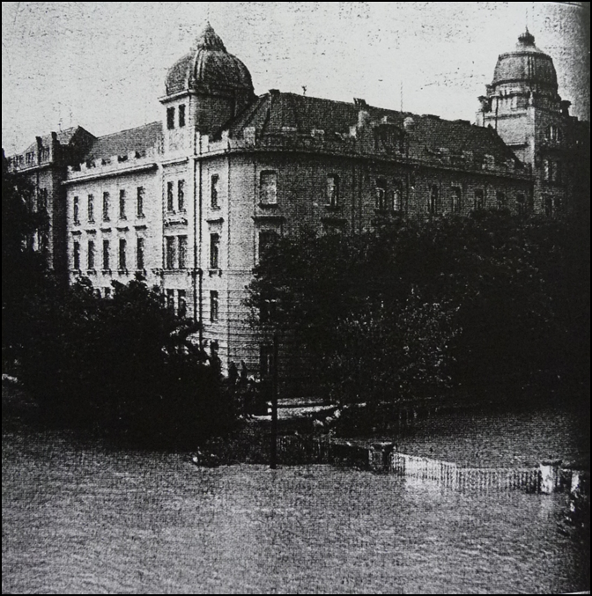

Ohrozenie registratúry FiF UK počas záplav 15. 8. 2002
(Pravda 17. 8. 2002)
Pracovníci Povodia Dunaja v dňoch 13.-14. 8. 2002 priviezli piesok pred budovu FiF UK na Gondovej ulici
(obrázok: Pravda, príloha Bratislava 15. 8. 2002)

Slide 45

Piesok do vriec na postavenie hrádze pred FiF UK plnili vojaci
(obrázok: SME 16. 8. 2002)

Slide 46

Vody Dunaja sa dostali z nábrežia takmer na Šafárikovo námestie.
Depozitáre AUK neboli nimi priamo ohrozené, väčšie nebezpečenstvo predstavoval spätný tlak v preplnenej kanalizácii.
(obrázok: Pravda, príloha Bratislava 17. 8. 2002)

Slide 47

Situácia v Karloveskej zátoke – budova lodenice UK, ktorá sa na 11 rokov stala sídlom AUK.
(AUK: Zbierka fotografií, povodeň 14. – 18. 8. 2002)

Slide 48
Klenoty v Archíve Univerzity Komenského v Bratislave
archívne fondy – uzavreté a neuzavreté
archívne zbierky
– v „papierovej“ podobe: historické diplomy
odpisy rigoróznych diplomov
odpisy absolventských diplomov doplnené
o odpisy dodatkov k diplomom
zbierka muzeálnych predmetov
taláre akademických hodnostárov
medaily
akademické insígnie
iné
audiovizuálna zbierka

Slide 49

Otakar Španiel medaila k slávnostnej adrese zasielanej pri 5. výročí vzniku
Univerzity Komenského v Bratislave
Rok a miesto razby: 1924, Mincovňa Kremnica, š. p.
Rozmery: priemer 80 mm
Materiál: patinovaný tombak
Počet kusov: 2
Okolnosti a rok získania medaily: vlastná razba
Číslo ukladacej jednotky: 1/UK – 1924
V striebre vyrazené tri kusy:
pozlátený použitý na kolanu rektora, počas 2. svetovej vojny sa táto medaila stratila.
exemplár odovzdaný T. G. Masarykovi
určený pre Korunnú zbierka mincí a medailí v Ríme.
Autor použil pre reliéf obraz Jürgena Juriana Ovense v Rijksmuseu v Amsterdame.
Pre reprezentačné účely: vyrazených 800 kusov v bronze.

Slide 50


Slávnostná adresa

Slide 51



Podklady k reverzu medaily

Slide 52




List Otakara Španiela z 5. mája 1924 adresovaný rektorátu UK
Archív UK: fond RUK, spis Pamätné medaile UK v Bratislave, a. š. 33
*13. jún 1881 – †15. február 1955

Slide 53


Slide 54


Slide 55


Slide 56


Slide 57


Slide 58


Slide 59


Slide 60


Slide 61


Slide 62


Slide 63


Slide 64


Slide 65


Slide 66


Slide 67


Slide 68
Ďakujem za trpezlivosť i pozornosť!

